Slide 1
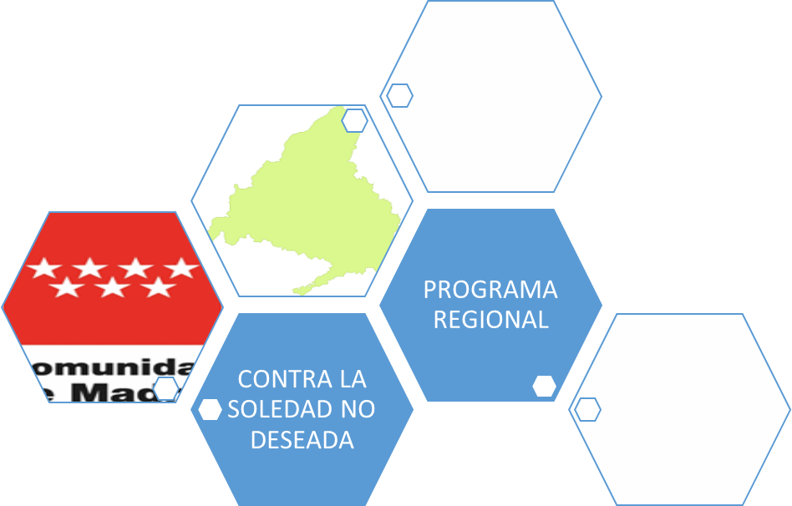
PROGRAMA REGIONAL MADRILEÑO DE ATENCIÓN A SITUACIONES DE SOLEDAD EN PERSONAS MAYORES
CONSEJO REGIONAL DE PERSONAS MAYORES
28/11/2019

Slide 2
ANTECEDENTES y FUNDAMENTACIÓN
OBJETIVOS
BLOQUES Y FASES DE ACTIVIDAD
EQUIPOS DE TRABAJO DEL PROYECTO

Slide 3
ANTECEDENTES Y FUNDAMENTACIÓN
DATOS DE INTERÉS
POBLACIÓN Y CONVIVENCIA
En la Comunidad de Madrid hay 667.700 hogares unipersonales
41 % de estos hogares son de personas de más de 65 años.
El 75 % de las personas mayores que viven solas son mujeres
(fuente: Datos INE. Encuesta Continua de Hogares 2018)

Slide 4
ANTECEDENTES Y FUNDAMENTACIÓN
INCIDENCIA DE LA SOLEDAD EN LAS PERSONAS MAYORES
Mayor posibilidad de tener situaciones vitales que reducen las redes sociales y facilitan los sentimientos de soledad: fallecimiento, jubilación, separaciones y cambios en relaciones familiares, problemas de salud, situaciones de dependencia, problemas de accesibilidad,…
IMPACTO DE LAS SITUACIONES DE SOLEDAD EN LA SALUD DE LAS PERSONAS MAYORES
Funcionamiento vascular y aumento de riesgo de accidentes cerebro vasculares.
Alteraciones del sistema inmunológico.
Reducción en la actividad física y capacidad funcional, aumento de la obesidad.
Incremento de problemas de sueño.
Empeoramiento cognitivo y riesgo de trastornos neurológicos.
Aumento de tasas de institucionalización e ingresos hospitalarios.

Slide 5
OBJETIVOS
OBJETIVO GENERAL
Construir una red de entidades, profesionales e instituciones sensibilizadas y comprometidas ante la soledad no deseada de las personas mayores con fórmulas de intervención consensuadas, comunes y coordinadas.
5
Notes:
Intervención:
Prevención
Detección
Atención

Slide 6
BLOQUES Y FASES DE ACTVIDAD
FASE 1. DEFINICIÓN Y ELABORACIÓN DE PROTOCOLO
DEFINICIÓN DE UN PROTOCOLO DE ACTUACIÓN (DEFINICIÓN DE SITUACIONES DE SOLEDAD, DIAGNÓSTICO, MODELO DE INTERVENCIÓN)
Investigación y análisis de datos. (Actualmente no existen datos fiables)
Elaboración de Guías y protocolos de actuación
DISEÑO DE LA RED Y DE ACCIONES PARA DIFUSIÓN Y PUESTA EN MARCHA
Implicación de Ayuntamientos, Servicios Sociales (Distintas D.G.), Sanidad, ONG, Consejo Regional, etc.
Reuniones, grupos de trabajo y sistema de implantación.
GESTIÓN DE ADHESIONES
Elaboración documental, edición y difusión de contenidos
PRESENTACIONES
Reuniones y convocatorias a entidades e instituciones implicadas
FORMACIÓN SOBRE EL PROTOCOLO
Formación para profesionales

Slide 7
BLOQUES Y FASES DE ACTIVIDAD
FASE 3. APLICACIÓN DE PROTOCOLOS Y GUÍAS DE ACTUACIÓN
APLICACIÓN EN SERVICIOS PÚBLICOS
Implementación en centros servicios sociales y sanitarios (Atención primaria)
SERVICIOS ESPECIALIZADOS DE ATENCIÓN A PERSONAS MAYORES
Aplicación en teleasistencia, servicio de ayuda a domicilio, centros de día y recursos residenciales, pisos tutelados y otros.
FASE 4. ACCIONES DE PREVENCIÓN
Desde organizaciones de atención general, especializada, otros ámbitos
ACCIONES DE SENSIBILIZACIÓN:
Dirigidas a población general.
Intergeneracionales.
Promoción de voluntariado.
Notes:
Medidas incluidas en programa para promoción de buen trato

Slide 8
DESARROLLO DE ACTIVIDADES
ACCIONES DE PREVENCIÓN
Acciones de sensibilización desde organizaciones de atención general, especializada, otros ámbitos.
Dirigidas a población general / Intergeneracionales / Promoción de voluntariado.
ACCIONES DE RECURSOS Y SERVICIOS DE ATENCIÓN A PERSONAS MAYORES
Desde Teleasistencia / SAD / centros de día / Residencias para sensibilizar, detectar y atender situaciones de soledad.
ACCIONES ESPECÍFICAS DE INTERVENCIÓN
Desde voluntariado.
PREVISIÓN DE GESTION DE LA ESTRATEGIA Y SU EVALUACIÓN:
Gestión de la información de la red (indicadores compartidos).
Promoción de acciones de formación dirigida a la red.

Slide 9
Elaboración protocolos
Puesta en marcha de programa
Detección y aplicación de protocolos
Acciones (Prevención, detección, atención, )
Definición terminológica
Persona Mayor en Soledad

